Slide 1
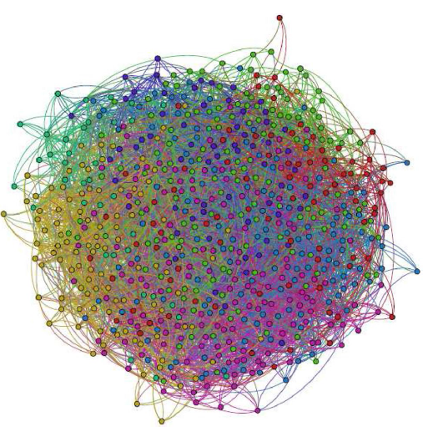
پیش بینی لینک در شبکه های اجتماعی با استفاده از الگوریتم بهینه سازی کلونی مورچگان
درس داده کاوی - استاد دکتر خطیبی
ارائه ای از محمد حیدری
دانشجوی مقطع ارشد مهندسی سامانه های شبکه ای
دانشکده مهندسی صنایع و سیستم ها
دانشگاه تربیت مدرس تهران
بهار 98

Slide 2
سرفصل
طرح مساله
پیش بینی لینک با استفاده از ویژگی ذاتی مورچگان در زمان جستجوی غذا (ACOLP)
مزیت روش پیشنهادی
بر روی گراف های با سایز بزرگ دارای زمان اجرای قابل قبول تری نسبت به سایر روش های ساختاری پیش بینی لینک می باشد.
مجموعه دادگان
مقالات نوشته شده توسط نویسندگان فیزیک انرژی بالا، اخترفیزیک و پدیده شناسی
مجموعه از وبلاگ ها و لینک های میان آنها شامل بیش از 650000 وبلاگ
مجموعه huddle مربوط به اطلاعات یک فروشگاه در دانشگاه نوتردام (یال ها : خرید دوکالا در یک خرید همزمان)
مجموعه disease شامل شبکه بیماری ها (یال ها نشان دهنده ویژگی ژنتیکی مشترک بین دو بیماری)
ازریابی
مساحت زیرنمودار ROC، دقت – فراخوانی، دقت nتای اول

Slide 3
مقدمه: روش های مختلف پیش بینی لینک
مبتنی بر شباهت: استفاده از ویژگی های ساختاری گراف شبکه برای پیش بینی
طول کوتاه مسیر میان دو گره، تعداد همسایه های مشترک میان دو گره، درجه گره ها
مبتنی بر بیشترین احتمال
استخراج قواعد و ویژگی هایی که باعث افزایش احتمال وجود لینک ها می شود.
زمان بر می باشند و بروی گراف هایی با گره های کم قابل اجرا هستند.
مبتنی بر آمار
استفاده از مدل های آماری و توزیع های مربوطه

Slide 4
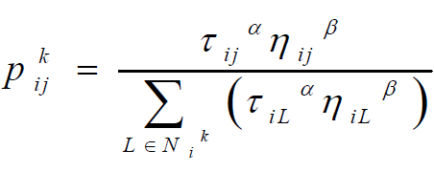
الگوریتم بهینه سازی کلونی مورچگان
هدف: حل تقریبی مسائل پیچیده ترکیبی بهینه سازی
اساس: الهام گرفتن از ویژگی ذاتی رفتار مورچگان در هنگام جستجوی غذا
بررسی محیط به صورت تصادفی
یافتن غذا و ریختن ماده ای به نام فِرمون در مسیر بازگشت به لانه (میزان فرمون متناسب با کمیت و کیفیت غذاست).
فرمون: ایجاد ارتباط غیر مستقیم مورچگان با یکدیگر(یافتن کمترین فاصله میان لانه و غذا)
احتمال حرکت مورچه kاُم از نود i به j
میزان فرمون روی یال i,j
همسایه های گره i
αβ, ضرایب کنترلی رابطه هستند
تغییر این مقادیر: کاهش یا افزایش میزان فرمون یا هزینه مسیردر انتخاب گره بعدی

Slide 5



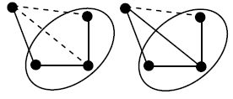
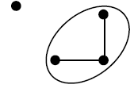
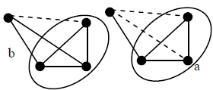
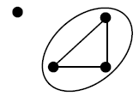
پیش بینی لینک با کمک الگوریتم بهینه سازی مورچگان(روش پیشنهادی بر روی سطح چهارم است)
لینک های موجود برای پیش بینی لینک | زیرساختار | سطح
 |  | سطح 1، در پایین ترین سطح یالی برای پیش بینی وجود ندارد(گراف غیرجهت دار)
 |  | سطح 2، بسیاری از روش های پیش بینی لینک ساختاری در این سطح گراف را بررسی می کنند. مثال: روش همسایه مشترک، ضرایب جاکارد
 |  | سطح 3
سطح 4

Slide 6
ارزش زیرساختار وابسته با ساختار خودش است.
زیرساختار b ارزشمندتر است، اما چرا؟
زیرساختار b از ویژگی های ساختاری بیشتری نسبت به زیرساختار a برخودار است.
اثبات این موضوع: میزان دقت لینک های پیش بینی شده در 2 زیرساختار a,b بررسی شده است و نتایج حاصله ادعای مارا تایید می کنند.
برای تنها یال موجود برای پیش بینی در زیرساختارb:
دو مسیر به طول 2 برای تبدیل شدن به دور به طول 2 داریم.
یک مسیر به طول 3 برای تبدیل شدن به طول 3 داریم.
در حالی که برای زیرساختارa برای دو لینک ممکن برای پیش بینی
برای یکی از یالها تنها یک مسیر به طول 2 برای تبدیل شدن شدن به دور به طول 2
و برای دیگری یک مسیر به طول 2 و یک مسیر به طول 3 وجود دارد.
نتیجه: احتمال وقوع یال در زیرساختارb بیشتر است.

Slide 7
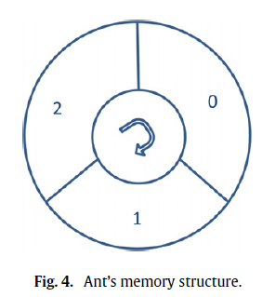
الگوریتم بهینه سازی کلونی مورچگان
استخراج زیرساختارهای سطح چهارم به کمک الگوریتم بهینه سازی کلونی مورچگان
راه حل: کافی است مثلث ها را پیدا کنیم.
به این صورت که در هر بار حرکت مورچه بر روی گراف، نام گره عبوری در یکی از خانه های حافظه آن مورچه ذخیره شود.
در صورتی که حافظه پُر شود، اطلاعات بر روی خانه قبلی نوشته می شود.
ولی قبل از آن بررسی می شود آیا مقداری که قرار است در یک خانه از حافظه
نوشته شود با مقدار قبلی برابر است یا خیر، اگر برابر بود یک مثلث پیدا شده است.
میزان فِرمون روی تمامی یال ها در ابتدا برابر با 1 است.
در هر بار پیدا کردن مثلث میزات فرمون تمامی یال های آن مثلث 1 واحد افزایش می یابد.
برای آنکه به سرعت تمامی یال های گراف توسط مورچه ها پیمایش شود:
مورچه بر خلاف روش های معمول، به یال های دارای فرمون کمتر علاقه مندتر هستند.

Slide 8
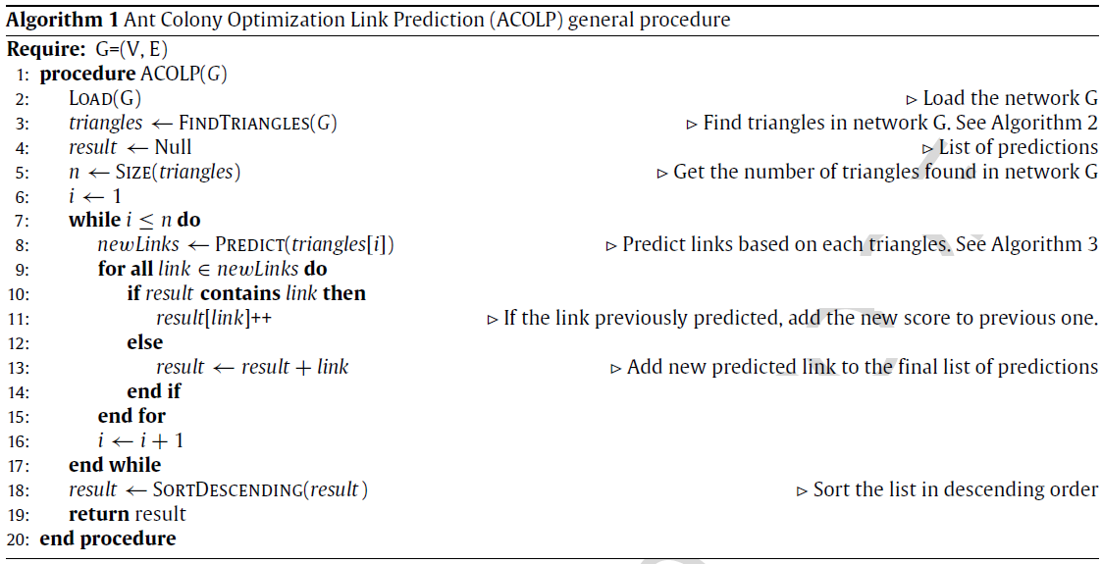

Slide 9
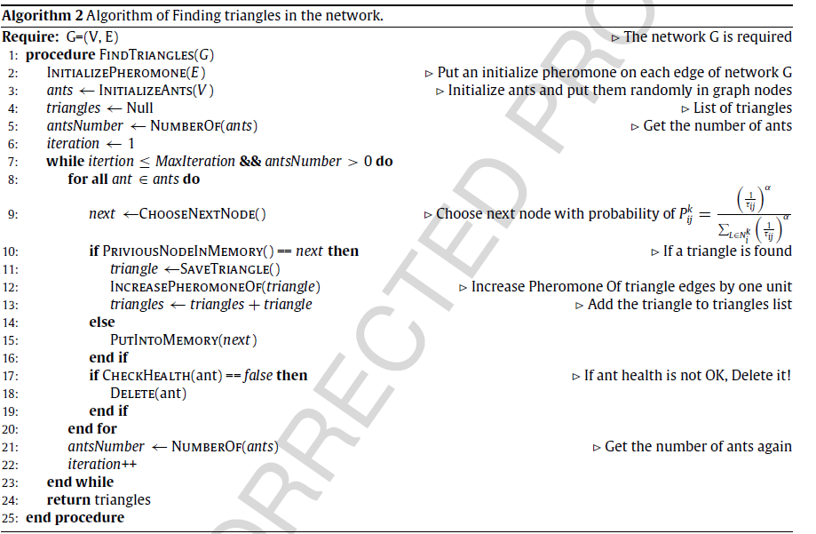

Slide 10
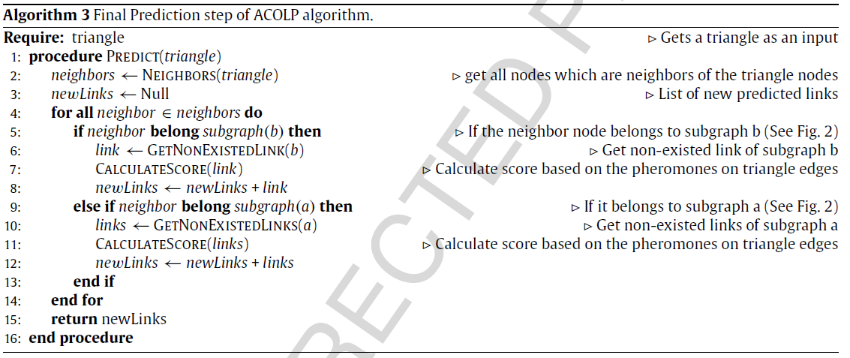

Slide 11
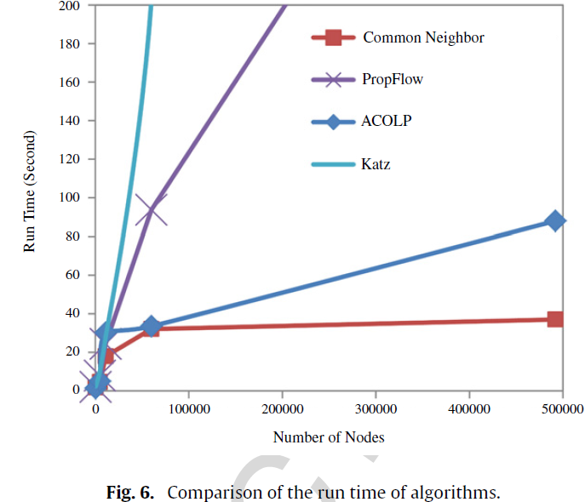
مقایسه زمان اجرای الگوریتم های پیش بینی لینک

Slide 12
